Slide 1
Relacionamentos afetivos: Monogamia e Poliamor
Isabella Vernilo Teixeira
Aluna do Programa de Pós-Graduação em Obstetrícia e Ginecologia da Faculdade de Medicina da USP

Slide 2
Motivação:
Pesquisa – satisfação sexual, depressão, ansiedade e ajustamento conjugal
Por quê nos relacionamos desta forma?

Slide 3
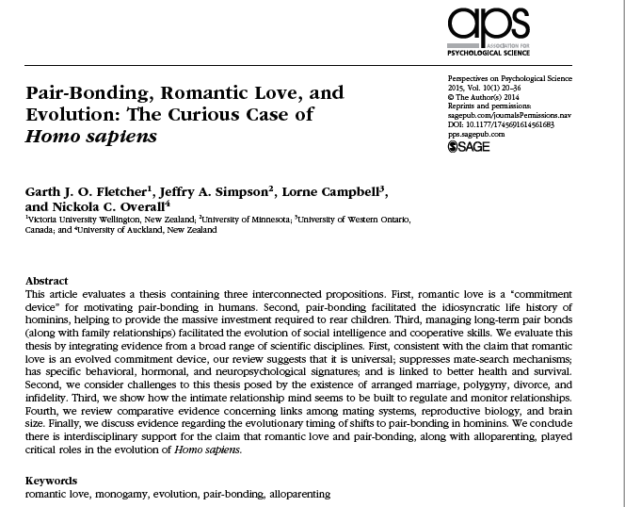

Slide 4
Introdução
Amor romântico, pareamento e relacionamentos a longo prazo. –síntese de resultados de pesquisas e ideias sobre esses tópicos através das ciências sociais e comportamentais
Evolução – divisão de tarefas, proteção das mulheres e descendentes, impulsionou a evolução da inteligência social e de habilidades cooperativas excepcionais que os seres humanos modernos possuem.
Ligação romântica segue a lógica da dependência dos descendentes – conversa de bebê, músicas, olhar nos olhos, vontade de estar junto, incomodo de estar longe, sensíveis a necessidade do outro.
Regulado pela ocitocina – maior estabilidade conjugal
Fletcher et. al. 2015

Slide 5
Amor romântico
Modelo de amor é consistente com ampla evidência de psicologia e neurociência
Três dimensões: paixão, intimidade e compromisso
Paixão inicialmente atrai parceiros, intimidade gera a interdependência que liga parceiros juntos emocionalmente e comportamentalmente, e compromisso mantém os parceiros juntos ao longo do tempo.
Sexo (paixão) tem declínio comprovado, mas a maioria mantem altos níveis de felicidade conjugal (intimidade e compromisso)
Mudança no julgamento do parceiro ou relacionamento – otimismo no bom relacionamento e visão objetiva quando existem obstáculos no relacionamento.

Slide 6
Amor romântico
Evidências consideráveis para a antiguidade e a universalidade do amor romântico - poemas da antiga civilizações como China, Grécia, Roma e Egito, datando de 2.000 a 5.000 anos atrás.
Por exemplo, Neto et al. (2000) testou a equivalência de diferentes tipos de amor relatado em relacionamentos românticos em um grande número de países na África, Ásia, América do Sul e Europa. (por exemplo, "Meu parceiro e fomos feitos um para o outro "ou" Quando meu parceiro não presta atenção em mim, sinto-me mal o tempo todo ”). Resultados semelhantes em todos os países.
Em suma, há boas evidências de que encontrar um parceiro e estabelecer uma relação romântica satisfatória é central objetivos para muitas pessoas na cultura ocidental e outras culturas modernas.
Conclusão :
o amor romântico é universal, tem distintas emoções, comportamentos, características hormonais e neuropsicológicas; casamento e vínculo de pares bem sucedidos estão associados com melhor saúde e sobrevivência para ambos os filhos e adultos (pais).
Fletcher et al. 2015

Slide 7
Divórcio, Infidelidade, Poligamia e Casamento arranjado.
Casamento arranjado – Os critérios que os pais usam ao escolher futuros companheiros para seus filhos adultos são semelhantes aos usados ​​por seus próprios filhos e filhas. Quando casamentos arranjados não dão certo, as pessoas freqüentemente encontram parceiros alternativos na busca para intimidade, segurança e amor.
Poligamia - Sob certas condições sociais ou ambientais condições, as poliginias surgem. Aproximadamente 84% de culturas permitem poliginia. Contudo, apenas cerca de 5% a 10% dos homens tem mais de uma esposa – Forma dominante de se relacionar é a monogamia.
Infidelidade - Muitos casos de infidelidade podem ser motivados pelo desejo para encontrar um parceiro ou relacionamento de longo prazo mais adequado. Barta and Kiene (2005) constataram que o principal motivo de traições eram insatisfações com o relacionamento atual. Não colocando em risco a principal característica monogâmica dos seres humanos.
Fletcher et al. 2015

Slide 8
Divórcio, Infidelidade, Poligamia e Casamento arranjado.
Divorcio - No entanto, pode ser difícil interpretar as diferenças taxas de divórcio entre culturas, dadas as diferenças legais e restrições econômicas, proibições culturais e normas que existem em diferentes culturas. Há a remoção de casamentos insatisfatórios. Este padrão é precisamente o que seria esperado se o emparelhamento em humanos foi "projetado" para produzir relacionamentos de longo prazo.
Estratégias e sistemas de acasalamento humano são extraordinariamente flexíveis em comparação com outras espécies. No entanto, nenhum dos quatro comumente desafios levantados minam a proposição de que amor romântico evoluiu para promover a união de pares. De fato, as evidências sugerem que a longo prazo monogamia e fidelidade sexual foram e são a maior parte das culturas humanas.
Fletcher et al. 2015

Slide 9
Conclusões
Dispositivo de compromisso – amor romântico é uma adaptação. – motivação e devoção para o investimento necessário.
Evidências sugerem que a reprodução cooperativa e a monogamia existiam por muito tempo antes da evolução dos humanos modernos. Em famílias humanas modernas, parentes e amigos íntimos, as interações intensamente íntimas e cooperativas ajudaram a acelerar a inteligência social (e desenvolvimento do cérebro).
Acredita-se que sem união de pares (como visto, por exemplo,elefantes) não teria sido suficiente para permitirevolução humana a se desdobrar como fez durante os últimos 2 milhões de anos.
Fletcher et al. 2015

Slide 10
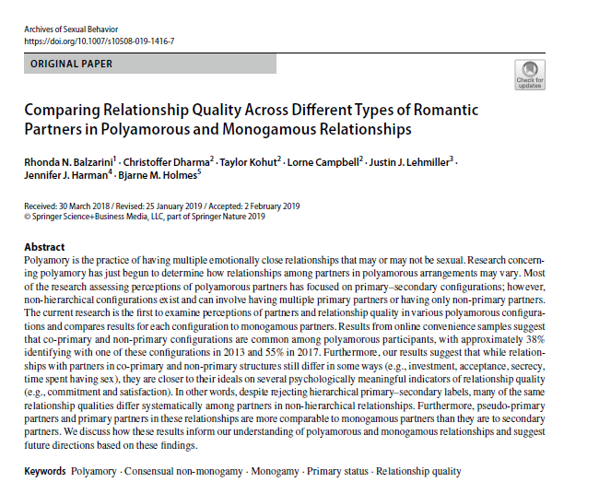

Slide 11
Introdução
Comparando a Qualidade de Relacionamento em Diferentes Estruturas de Relacionamentos Poliamorosos e Monogâmicos
Relacionamento poliamoroso se reflete no aumento do Google pesquisas (Moors, 2016), maior atenção da mídia (por exemplo, como “You Me Her” e “Unicornland”), a inclusão de Orientações de relacionamento CNM (Consensually non-monogamous), site de namoro OkCupid (Khazan, 2016), e em relatórios científicos da prevalência e resultados dos arranjos da CNM
Poliamor - pesquisa sugere que a maioria dos indivíduos identificados como poliamorosos tem dois parceiros simultâneos – primário e secundário.
Também foram encontrados relatos de: o primário-secundário modelo; o modelo de múltiplos parceiros primários; e o múltiplo modelo de parceiros não primários.
Questionamentos:
Diferenças documentadas nos relacionamentos primários e secundários, replicam para relacionamentos poliamorosos que não tem parceiro principal(não primárias) ou aqueles que tem mais de um parceiro principal (co-primárias)?
Em segundo lugar, como é que as relações com os poliamorosos os parceiros nas diversas configurações de relacionamento se comparam aos relacionamentos com parceiros monógamos?
.
Rhonda et al. 2019

Slide 12
Estudo 1
Os participantes deste estudo foram recrutados de anúncios on-line: estar em um relacionamento poliamoroso ou monogâmico, ser maior de 16 anos, termo de consentimento online.
Uma amostra de conveniência de indivíduos (N = 4888)
relação poliamorosa (n = 3530); monogâmica (n = 1422) foram recrutados.
Excluindo participantes poliamorosos cuja estrutura de relacionamento não era primária-secundária, co-primários ou não primários. (N=2097)
Itens avaliados: Estrutura de Relacionamento e Status Primário / Secundário; Aceitação de Relacionamento de amigos; Aceitação de relacionamento de familiares; Relacionamento secreto; Proporção de tempo gasto em atividade sexual; Investimento no relacionamento; Nível de comprometimento; Qualidade do relacionamento; Satisfação no relacionamento
Objetivo de comparar relações monogâmicas com relacionamentos primários e secundários dentro cada estrutura de relacionamento poliamorosa. Participantes listaram até dois de seus parceiros e responderam para cada um os itens avaliados.
Rhonda et al. 2019

Slide 13
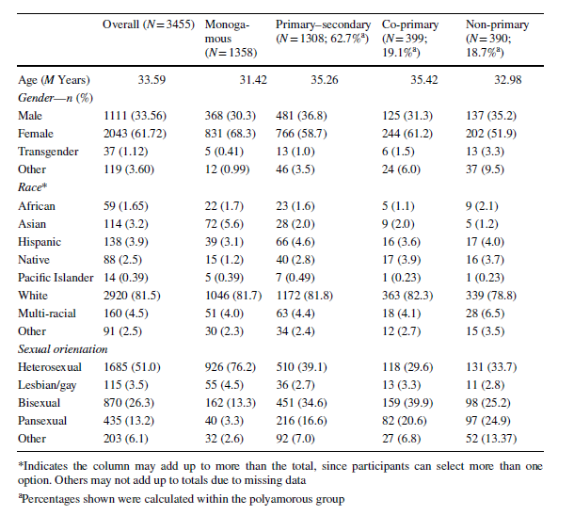
Rhonda et al. 2019

Slide 14
Índice: Estrutura de Relacionamento e Status Primário
Quando examinado o status de coabitação e duração da relação, propensão a compartilhar uma casa , todos os parceiros listados primeiro invariavelmente pontuaram mais alto neste índice do que os parceiros listados segundo, independente da estrutura do relacionamento(co-primários, não-primários ou primário/secundário)
Esse padrão de dados apoiou a noção de que relacionamentos com o primeiro parceiro listado tendem a ser mais primários, enquanto as relações com o segundo parceiro listado foram mais secundárias.
Rhonda et al. 2019

Slide 17
Comparações
Diferenças entre os parceiros nas relações primárias e monogâmicas eram geralmente mais fraca (ou seja, apresentou tamanhos de efeitos menores) do que as diferenças de parceiros secundários. Não houve diferenças significativas no nível de aceitação da família, relacionamento sigiloso e proporção de tempo gasto em atividade sexual entre relacionamentos primários e relações monogâmicas.
Os relatórios para parceiros secundários e monogâmicos foram significativamente diferente em todos os desfechos. Notável diferenças foram encontradas nos níveis de aceitação da família, tamanho do investimento nível de comprometimento, todos menores para parceiros secundários do que parceiros monogâmicos.
Diferenças também foram encontrados no sigilo de relacionamentos e qualidade, que foram maiores para parceiros secundários do que monogâmicos parceiros. Diferenças entre parceiros secundários poliamorosos e parceiros monogâmicos eram tão fortes quanto as diferenças entre relacionamentos com parceiros primários e secundários.
Os resultados indicaram ainda que as relações com e parceiros pseudo-primários em todas as estruturas poliamorosas assemelhava-se a relacionamentos com um parceiro monogâmico, enquanto relatórios para parceiros secundários e pseudo-secundários foram consistentemente inferiores às classificações para parceiros monogâmicos, com exceção da proporção de tempo gasto com sexo, que era consistentemente maior entre secundário / pseudo-secundário poliamoroso parceiros, independentemente do status primário

Slide 18
Estudo 2
Estudo 2: O estudo 2 foi realizado para replicar os resultados do estudo 1 e examinar características relevantes adicionais
(N = 1524) Dos participantes recrutados, 1279 identificaram como poliamorosa, primário-secundário (n = 392), co-primários (n = 195) ou não primários (n = 291).
Acrescentadas medidas: amor apaixonado, amor companheiro, atração romântica e frequência sexual desejada.

Slide 19
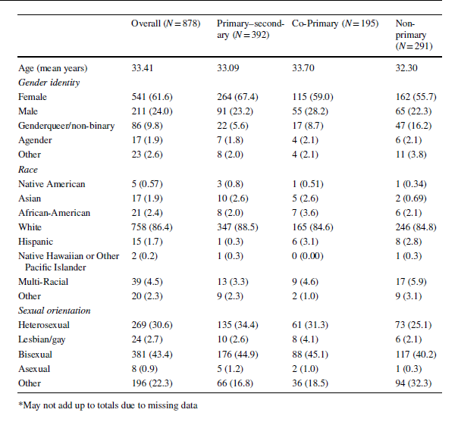

Slide 20
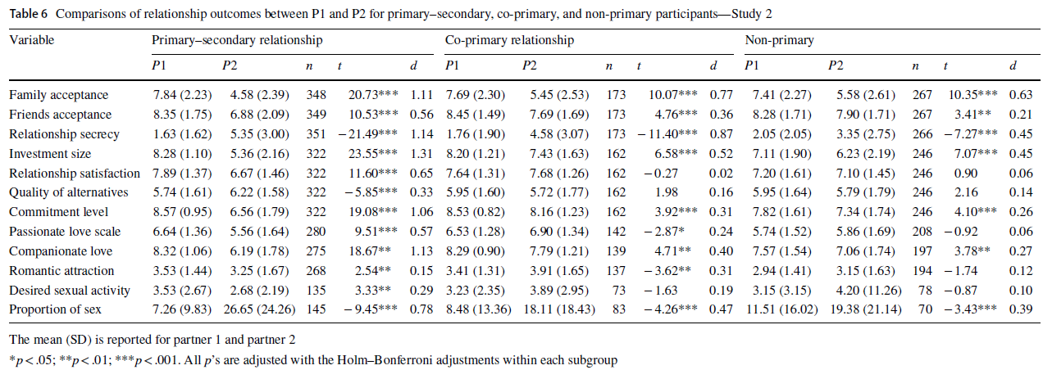

Slide 21
Discussão
Resultados: Consistente com o Estudo 1, as relações mais poliamorosas poderiam ser classificadas como sendo mais primária ou secundária com base no ordem em que seus parceiros foram listados na pesquisa, ou o índice que construímos para diferenciar os parceiros.
Além de replicar os achados, o presente estudo também sugere que as relações com parceiros primários envolvem amor apaixonado, amor companheiro, atração romântica do que relacionamentos com parceiros secundários.
O mesmo padrão de achados foi encontrado em todos os parceiros em todos os poliamorosa configurações

Slide 22
Discussão
Parceiros primários ser semelhante a um cônjuge em um relacionamento monogâmico. Nestes relacionamentos, os parceiros primários coabitam frequentemente, tomar decisões importantes em conjunto, receber reconhecimento como um casal (muitas vezes incluindo casamento legal), e experimentar com menos intensidade a estigmatização (por exemplo, maior aceitação).
Muitas vezes, o envolvimento e o papel dos parceiros secundários no relacionamento pode ser mais comparável a um namorado ou namorada em que eles são menos propensos a coabitar e compartilhar finanças, tendo também menor aceitação de amigos e família..

Slide 23
Discussão
Está ganhando popularidade e interesse social como um potencial relação alternativa à monogamia
Falta de compreensão dos terapeutas
Quase metade dos participantes rejeitou a classificação do status primário-secundário para os seus parceiros, apesar da tentativa de igualdade.

Slide 24
Obrigada!
isabellavernilo@gmail.com

